Slide 1
¿Suspender el fármaco es suficiente? PRONÓSTICO
Belén Safont
Neumologia
Notes:
Drug-induced interstitial lung disease
Paolo Spagnolo, Philippe Bonniaud, Giulio Rossi, Nicola Sverzellati, Vincent Cottin
European Respiratory Journal 2022; DOI: 10.1183/13993003.02776-2021
comprehensive (but nonsystematic) literature search, hasta 12/21
La enfermedad pulmonar intersticial inducida por fármacos (DIILD, por sus siglas en inglés: Drug-induced interstitial lung disease
Sin embargo, para ciertos medicamentos, como los inhibidores del punto de control, la frecuencia de la toxicidad pulmonar es tal que se implementan estrategias de mitigación para prevenir esta complicación, y la aparición de DI-OLD no es necesariamente sinónimo de interrupción permanente de fármacos, particularmente en ausencia Alternativas terapéuticas válidas: immune checkpoint inhibitors (ICIs).
*NARANJO et al. [4] developed an adverse drug reaction probability scale that can also be applied to suspected DI-ILD. They classified the probability that the adverse event is related to a given drug as “definite” (total score ⩾9), “probable” (total score 5–8), “possible” (total score 1–4) or “doubtful” (total score ⩽0) (table 3).
La interrupción de (y la evitación de una mayor exposición a) el medicamento culpable es el pilar del tratamiento. Sin embargo, los pacientes con enfermedad incapacitante o progresiva a pesar de la abstinencia de fármacos generalmente se tratan con glucocorticoides, aunque no hay datos robustos sobre la eficacia del tratamiento con glucocorticoides en DI-ID. De hecho, una revisión sistemática que incluía 156 documentos que describen> 6000 casos de DI-ID encontró que la mayoría de los datos eran de baja o muy baja calidad. Los autores concluyeron que los glucocorticoides se usan comúnmente para tratar DI-ILD y podrían ser útiles en casos severos [10]. La dosis y la duración de la terapia con glucocorticoides varían ampliamente, principalmente según el patrón radiológico de la enfermedad. La respuesta al tratamiento es muy variable, que va desde una mejora mínima o nula en pacientes con DAD hasta resolución en aquellos con neumonía organizadora. Datos recientes sugieren que Nintedanib (y posiblemente pirfenidona) es eficaz en pacientes con ILD fibrosante progresiva a pesar del tratamiento apropiado [63, 64]; Sin embargo, se desconoce si estos medicamentos son eficaces en pacientes con DI-ILD que progresa a pesar de la interrupción del fármaco culpable y la terapia con glucocorticoides/inmunosupresor.
En pacientes sospechosos de tener fibrosis pulmonar idiopática (IPF), un historial de medicamentos cuidadoso, con énfasis en cuándo se inició y se detuvo el medicamento y su dosificación, es una parte muy importante del trabajo de diagnóstico. Según la probabilidad de que un medicamento dado sea el agente causal, su cese puede estar indicado, aunque esto no siempre tiene un efecto inmediato en la condición del paciente. Sin embargo, la progresión de la enfermedad después de la interrupción del fármaco no se espera en DI-ID, mientras que la FPI es, por definición, una enfermedad progresiva. Además, en casos con una alta probabilidad previa a la prueba de IPF (es decir, pacientes masculinos ex fumadores de corriente, antecedentes familiares de IPF, edad> 60 años), el beneficio de retirar un medicamento potencialmente neumotóxico (pero importante) debe sopesarse contra el Riesgo de retrasar un diagnóstico de IPF. Por último, y lo más importante, UIP es un patrón patológico y radiológico poco común de DI-OLD. Por lo tanto, el diagnóstico de IPF y el inicio de la terapia antifibrótica no deben retrasarse innecesariamente. Con todas estas advertencias, en pacientes sospechosos de tener IPF, la decisión de suspender un medicamento debe tomarse caso por caso. Pronóstico Debido a la gran cantidad de medicamentos que pueden causar toxicidad pulmonar, el pronóstico es muy variable. La interrupción del fármaco culpable con o sin glucocorticoides puede conducir a una recuperación completa, siempre que el diagnóstico se realice temprano. De hecho, en términos generales, la identificación temprana (y la interrupción) del fármaco causal generalmente se asocia con un pronóstico favorable, mientras que el diagnóstico retrasado puede conducir a un síndrome de dificultad respiratoria aguda rápidamente progresiva (ARDS) o fibrosis pulmonar con un mal pronóstico. Sin embargo, particularmente con los agentes antineoplásicos, la decisión de suspender el medicamento requiere una cuidadosa consideración de los riesgos y beneficios, así como la disponibilidad de tratamientos alternativos. En casos seleccionados de toxicidad pulmonar inducida por inhibidores del punto de control, o el objetivo mecanicista de los inhibidores de la rapamicina (mTOR), la continuación del fármaco a una dosis reducida puede justificarse en ausencia de una enfermedad pulmonar significativa. Del mismo modo, la decisión sobre si rechaza a un paciente con el mismo medicamento después de una toxicidad pulmonar inducida por fármaco previa debe tomarse caso por caso con una discusión multidisciplinaria en un centro de referencia y basado en la gravedad de la reacción y el Disponibilidad de terapias alternativas. Di-OLD se repite en aproximadamente un tercio de los casos reconstruidos [65, 66]. Sin embargo, el rechalaje exitoso (es decir, la readministración segura y eficaz de un medicamento previamente descontinuado debido a la toxicidad pulmonar) después de la remisión de DI-ILD grave [67, 68].
1

Slide 2
¿ES SUFICIENTE CON SUSPENDER EL FÁRMACO?
Asociar GC: suprimir la respuesta inflamatoria y prevenir el depósito de tejido fibrótico
Gravedad inicial
Factores de mal pronóstico
Biomarcadores
MANTENER DOSIS
AJUSTAR DOSIS
REINTRODUCIR FÁRMACO
Retirar fr
GC
Schwaiblmair M. Open Respir Med J. 2012; 6: 63
Skeoch S. J Clin Med. 2018; 7: 356
Spagnolo P.European Respiratory Journal 2022
Kaku S. J Cancer Res Clin Oncol 2022;148:1737
Notes:
Open Respir Med J. 2012; 6: 63–74.
Published online 2012 Jul 27. doi: 10.2174/1874306401206010063
PMCID: PMC3415629
PMID: 22896776
Drug Induced Interstitial Lung Disease
Martin Schwaiblmair,
PRONÓSTICO
El pronóstico de la EPID aguda puede ser satisfactorio si el diagnóstico se realiza de manera temprana. Por lo tanto, se podría lograr una recuperación completa. Por otro lado, la falta de reconocimiento de una enfermedad pulmonar mediada por fármacos puede conducir a una morbilidad y mortalidad significativas. El pronóstico es variable y depende del fármaco específico y de la gravedad clínica, fisiológica y patológica subyacente de la enfermedad pulmonar. Las complicaciones típicas de la DILD son la fibrosis pulmonar y la insuficiencia respiratoria que requiere ventilación mecánica. Desafortunadamente, si no se detiene la lesión inicial o la reparación anormal de la lesión, el daño tisular progresivo puede conducir a un empeoramiento del deterioro fisiológico e incluso a la muerte.
El pronóstico no parece estar relacionado con la gravedad del cuadro clínico inicial o con la naturaleza del trastorno neoplásico subyacente, sino con el grado de fibrosis pulmonar [ 114 ] . La mortalidad en la toxicidad pulmonar aguda por amiodarona se acerca al 40-50%, a pesar de la suspensión del fármaco y la terapia con corticosteroides. En general, la mortalidad en la toxicidad pulmonar por amiodarona es inferior al 10 % en pacientes ambulatorios, pero es mayor (20-33 %) en pacientes que se diagnostican más tarde o que requieren ingreso hospitalario por esta afección [ 101 , 115 ] . En pulmón con metotrexato, una tasa de mortalidad del 15% en una serie subraya la necesidad de un manejo cuidadoso de esta condición [ 116 ].
Open Respir Med J. 2012; 6: 63–74.
TRATAMIENTO
El objetivo principal del tratamiento es suprimir la respuesta inflamatoria y prevenir el depósito de tejido fibrótico. La estrategia de manejo depende de la gravedad de la enfermedad. En un primer paso se debe retirar la medicación y el tratamiento de la EPID consiste en el manejo adecuado de los síntomas pulmonares, luego de descartadas otras posibilidades y alta sospecha de EPID. Idealmente, los síntomas deben remitir y el manejo incluye atención de apoyo. Los episodios agudos de enfermedad pulmonar inducida por fármacos generalmente desaparecen 24 a 48 horas después de suspender el fármaco, pero los síndromes crónicos pueden tardar más en resolverse. Debido a que la hipoxemia es común en DILD, a menudo se prescribe oxigenoterapia suplementaria.
En segundo lugar, si la enfermedad inducida por fármacos citotóxicos es grave o parece progresar a pesar de la eliminación de la exposición adicional al fármaco, se recomienda un curso empírico de glucocorticoides. En ciertas DILD como BOOP, neumonía eosinofílica y HP, existe evidencia de que los corticosteroides pueden acelerar la resolución de los síntomas. La neumonía eosinofílica aguda inducida por fármacos generalmente responde a la abstinencia del fármaco y la terapia con corticosteroides, pero tiende a recaer si el paciente vuelve a recibir el fármaco, especialmente en el contexto de la abstinencia temprana de corticosteroides. En tercer lugar, en otras entidades como la fibrosis pulmonar, los corticosteroides no tienen ningún papel y la enfermedad puede ser progresiva incluso después de retirar el agente causal. Si un paciente vuelve a ser expuesto al fármaco, los síntomas pueden reaparecer o no. Esta es una decisión que debe sopesarse cuidadosamente según la gravedad de la toxicidad pulmonar relacionada con el fármaco y la morbilidad asociada con no tratar la enfermedad subyacente. Si hay agentes alternativos disponibles, deben usarse.
Debido a que muchos pacientes con DILD son tratados con medicamentos inmunosupresores y tienen un riesgo ligeramente mayor de desarrollar infecciones, los pacientes con DILD deben recibir una vacuna antineumocócica y una vacuna anual contra el virus de la influenza. Además, la tuberculosis puede estar asociada con la terapia con anticuerpos monoclonales anti-factor de necrosis tumoral. El aumento del riesgo con el tratamiento anti-TNF precoz y la ausencia de un correcto tratamiento quimioprofiláctico favorecen la reactivación de la tuberculosis latente [ 113 ]. Es necesaria una mayor conciencia de los pacientes con factores de riesgo, en particular el origen étnico, para facilitar una orientación más adecuada de la quimioprofilaxis [ 114 ].
2

Slide 3
MORTALIDAD
Mortalidad: 25%
Mortalidad antineoplásicos: 14-51%
Mortalidad otros fármacos: 0-41%
Citotóxicos: 21%
ICI 17%
Agentes dirigidos molecularmente: 9.5%
Schwaiblmair M. Open Respir Med J. 2012; 6: 63
Skeoch S. J Clin Med. 2018; 7: 356
Spagnolo P. European Respiratory Journal 2022
Kaku S. J Cancer Res Clin Oncol 2022;148:1737
Notes:
agentes citotóxicos 21,1% (16/76); agente dirigido molecularmente, 9,5% (2/21); e ICI, 17,4% (4/23
3

Slide 4
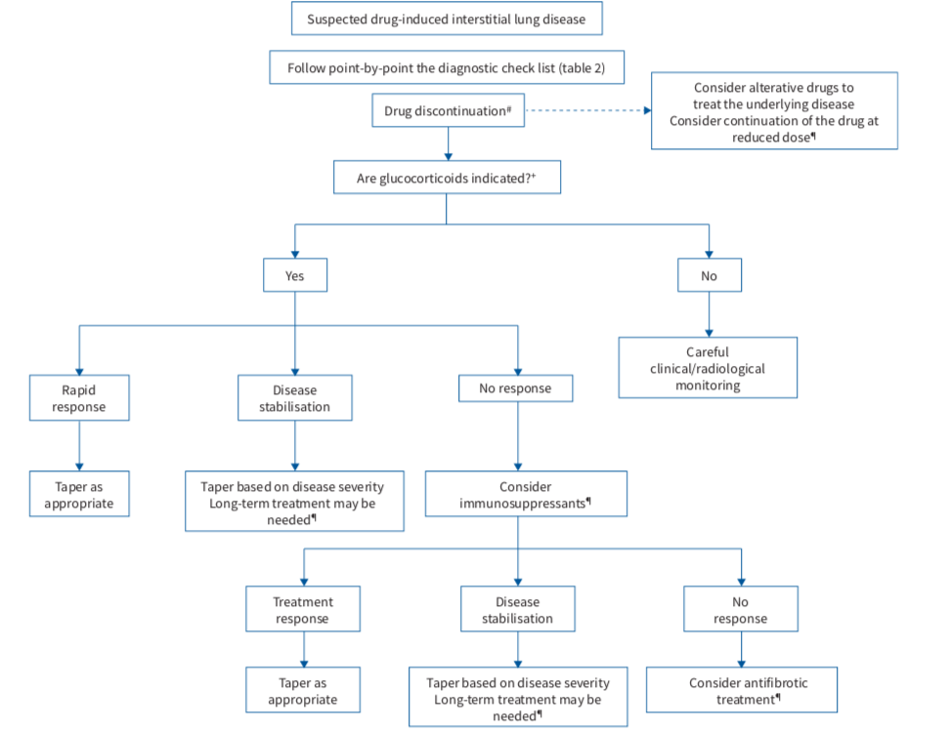
MANEJO DE LA TOXICIDAD PULMONAR POR FÁRMACOS
Spagnolo P. ERJ 2022
Notes:
Spagnollo
Management of patients with drug-induced interstitial lung disease. #: careful continuation of antineoplastic drugs/immunotherapy may be considered (grade 1 and grade 2 toxicities), particularly in the absence of valid alternative treatment options; ¶: multidisciplinary discussion in a reference centre highly recommended; +: depending on disease severity.
Up to date:
TRATAMIENTO: En general, el tratamiento de la lesión pulmonar inducida por agentes antineoplásicos es más empírico que basado en la evidencia. Los componentes clave incluyen la interrupción del fármaco, la terapia con glucocorticoides y la atención de apoyo.
Interrupción del fármaco : para la mayoría de los agentes antineoplásicos, ningún tratamiento específico ha demostrado ser eficaz además de la interrupción del agente agresor sospechoso. En general, la sospecha de toxicidad pulmonar significativa justifica la suspensión del fármaco. Sin embargo, el médico involucrado en el proceso de toma de decisiones debe sopesar cuidadosamente los riesgos y beneficios, así como la disponibilidad de tratamientos alternativos, ya que la interrupción del fármaco puede resultar en la eliminación de un agente altamente eficaz.
Una excepción a esta regla es el síndrome de diferenciación observado en pacientes con leucemia promielocítica aguda que son tratados con un agente de diferenciación (es decir, ácido retinoico todo trans o trióxido de arsénico ). En el síndrome de diferenciación, por lo general se puede continuar con el agente de diferenciación, siempre que se inicie rápidamente la terapia con glucocorticoides [ 30 ]. Sin embargo, el desarrollo de compromiso respiratorio severo puede forzar la interrupción del agente diferenciador. (Consulte "Síndrome de diferenciación asociado con el tratamiento de la leucemia aguda" .)
Glucocorticoides : la decisión de iniciar la terapia con glucocorticoides generalmente depende de la gravedad y la rapidez del empeoramiento de la insuficiencia pulmonar. La evidencia que respalda el beneficio de los glucocorticoides en el contexto de la toxicidad pulmonar inducida por fármacos es en gran medida observacional [ 27 ]. El apoyo adicional proviene de la observación de que un patrón histopatológico compatible con la capacidad de respuesta a los glucocorticoides (p. ej., neumonía intersticial inespecífica, neumonía organizada, neumonía eosinofílica) a menudo se observa en pacientes con inicio agudo o subagudo de toxicidad pulmonar que se someten a una biopsia pulmonar. Sin embargo, los médicos a menudo se enfrentan a la elección de iniciar o no glucocorticoides sistémicos antes de que se disponga de un diagnóstico histopatológico.
Para los pacientes que tienen neumonitis estable o que mejora, con la excepción del síndrome de diferenciación descrito anteriormente, los glucocorticoides generalmente se suspenden mientras se observa una mejoría espontánea, ya que la resolución de la toxicidad pulmonar a menudo acompaña a la interrupción del fármaco.
Por el contrario, la terapia empírica con glucocorticoides generalmente se inicia en un paciente que tiene una toxicidad pulmonar rápidamente progresiva o más grave, aunque faltan pruebas de ensayos aleatorios que respalden esta práctica. La toxicidad pulmonar grave se caracteriza por disnea en reposo, disminución de la saturación de oxígeno por debajo del 90 % o más del 4 % desde el inicio, empeoramiento del estado clínico o necesidad de soporte ventilatorio. De acuerdo con los criterios comunes de toxicidad del Instituto Nacional del Cáncer (NCI-CTC) utilizados para clasificar la gravedad de la neumonitis/infiltrados pulmonares, esta gravedad constituye una toxicidad de grado 3 o 4 ( tabla 3 ).
Las posibles excepciones al uso empírico de glucocorticoides incluirían pacientes con una fuerte contraindicación para los glucocorticoides y aquellos con evidencia de un proceso de enfermedad que es poco probable que responda a los glucocorticoides, como la enfermedad venooclusiva o la neumonía intersticial habitual avanzada. (Ver "Epidemiología, patogenia, evaluación clínica y diagnóstico de la enfermedad venooclusiva pulmonar/hemangiomatosis capilar pulmonar en adultos", apartado de 'Evaluación y abordaje del diagnóstico clínico' y "Neumonías intersticiales idiopáticas: clasificación y patología", apartado de ' Neumonía intersticial habitual' y "Tratamiento de la fibrosis pulmonar idiopática" .)
Al considerar la opción de la terapia con glucocorticoides sistémicos, es obligatorio excluir una etiología infecciosa con tinciones y cultivos apropiados, que a menudo incluyen BAL. La terapia antimicrobiana empírica dirigida a patógenos probables a menudo está indicada mientras se realizan procedimientos de diagnóstico y cultivos. (Consulte 'Broncoscopia' arriba y 'Biopsia' arriba).
No existe un programa establecido de tratamiento con glucocorticoides, pero el compromiso respiratorio grave a menudo se trata con 40 a 60 mg de prednisona al día; glucocorticoides intravenosos (p. ej., metilprednisolonacon dosis de hasta 1 g al día durante tres días) se han utilizado en pacientes con insuficiencia respiratoria inminente o que requieren ventilación mecánica. Si la respuesta del paciente lo permite, la reducción gradual de la dosis oral puede llevarse a cabo durante uno o dos meses. La terapia con glucocorticoides sistémicos se asocia con una serie de efectos adversos, incluida la infección oportunista. Dependiendo del grado de inmunosupresión debido a agentes concomitantes, trasplante de células hematopoyéticas, malignidad subyacente o SIDA, puede estar indicada la profilaxis. Las indicaciones para la profilaxis de Pneumocystis jirovecii se discuten por separado. (Ver "Efectos secundarios principales de los glucocorticoides sistémicos" y "Tratamiento y prevención de la neumonía por Pneumocystis en pacientes sin VIH", sección sobre 'Profilaxis'
Atención de apoyo : la atención de apoyo puede incluir oxígeno suplementario, medicamentos broncodilatadores inhalados (p. ej., agonistas beta) cuando hay evidencia de broncoconstricción (p. ej., sibilancias, obstrucción del flujo de aire en las pruebas de función pulmonar) y ventilación mecánica, si está clínicamente indicada [ 12,31 ] .
Particularmente en pacientes que han recibido bleomicina , debe evitarse el oxígeno suplementario usando altas concentraciones inspiradas de O2; El oxígeno suplementario solo debe agregarse cuando la saturación de oxígeno está por debajo del 89 por ciento y luego debe titularse a una saturación de oxígeno de 89 a 93 por ciento. (Consulte "Lesión pulmonar inducida por bleomicina", sección "Fracción alta de oxígeno inspirado" y "Lesión pulmonar inducida por bleomicina" .)
Nueva provocación : la decisión de reintroducir el mismo fármaco en un paciente que se ha recuperado de la toxicidad pulmonar inducida por el fármaco debe tomarse caso por caso y debe basarse en el agente individual, la gravedad de la reacción y la disponibilidad de terapias alternativas. Cuando el diagnóstico de toxicidad pulmonar sintomática por un agente antineoplásico es razonablemente seguro, generalmente no reintroducimos el agente. Sin embargo hay algunas excepciones. Por ejemplo, se informó una nueva exposición exitosa con los agentes diferenciadores (es decir, ácido retinoico todo trans o trióxido de arsénico ), dasatinib y posiblemente temsirolimus o everolimus . (Ver "Síndrome de diferenciación asociado al tratamiento de la leucemia aguda" y "Toxicidad pulmonar asociada al tratamiento antineoplásico: Agentes dirigidos molecularmente", apartado sobre 'Inhibidores de la tirosina quinasa Bcr-Abl' y "Toxicidad pulmonar asociada al tratamiento antineoplásico: Agentes dirigidos molecularmente", apartado sobre 'Rapamicina y análogos' .)
4

Slide 5
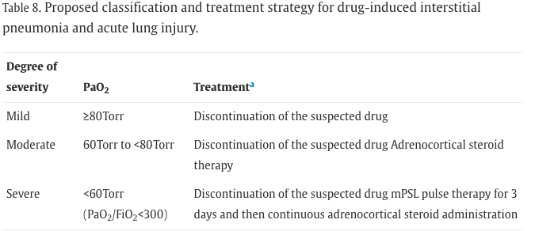
CLASIFICACIÓN DE LA GRAVEDAD
Prednisolona 0.5-1mg/kg/d (2-4s) y ⬇
MPD 500-1000mg/3d→ Prednisolona 0.5-1mg/kg/d (2-4s) y ⬇
Kubo K. Respir Investig 2013;51:260
Notes:
Consensus statement for the diagnosis and treatment of drug-induced lung injuries. Kubo K
Respir Investig 2013 Dec;51(4):260-77
Declaración de Consenso de la Sociedad Respiratoria Japonesa.
2.2 . Respuesta al tratamiento
Como se describe a continuación, ciertas presentaciones clínicas de DLI tienen un curso clínico favorable, mientras que otras no. Los tipos de enfermedades como la neumonía eosinofílica (EP), HP y OP generalmente tienen un curso clínico favorable y la mayoría de los pacientes se resuelven después de la interrupción del fármaco o el tratamiento con esteroides adrenocorticales (corticosteroides). Por el contrario, la DAD rara vez responde al tratamiento y tiene un mal pronóstico, e incluso si se resuelve, la fibrosis permanece como secuela . La neumonía intersticial habitual (NIU) crónica también es refractaria al tratamiento.
7 . Estado actual del tratamiento para DLI y respuestas al tratamiento
7.1 . Estado actual del tratamiento ( Fig. 5 , Tabla 8 )
Cualquier fármaco que se sospeche que cause una DLI debe suspenderse inmediatamente en todos los casos. Si es necesario continuar con el tratamiento, el fármaco sospechoso debe reemplazarse por un fármaco que tenga menos probabilidades de inducir una lesión pulmonar. Sin embargo, la terapia con medicamentos contra el cáncer no debe reanudarse hasta que la lesión se haya resuelto. Recientemente, los enfoques de tratamiento para la enfermedad pulmonar intersticial inducida por everolimus o temsirolimus deben basarse en la gravedad de la enfermedad, como se menciona en la Sección 9.2 Fármacos anticancerosos dirigidos molecularmente.
Los pacientes con ILD moderada deben ser tratados con corticoides a una dosis equivalente a 0,5-1,0 mg/kg/día de prednisolona (PSL), según el fármaco sospechoso y el estado del paciente, además de la suspensión del fármaco sospechoso . El tratamiento con la dosis inicial debe continuarse durante 2 a 4 semanas y luego disminuir gradualmente. Los pacientes con DLI grave deben ser tratados con terapia de pulso de metilprednisolona (mPSL) que consiste en una dosis equivalente de 500-1000 mg/día de mPSL durante 3 días, seguida de tratamiento con corticosteroides a una dosis equivalente a 0,5-1,0 mg/kg/día de PSL durante 2 a 4 semanas y luego se reduce gradualmente. Si la lesión pulmonar y la hipoxemia se resuelven inmediatamente, los corticosteroides se pueden completar en uno o dos meses.
7.2 . Respuestas al tratamiento
En general, se puede esperar que las DLI causadas por reacciones alérgicas o del tipo EP respondan a los corticosteroides. Los tipos de DLI NSIP, OP o EP celulares responden bien a los corticosteroides. La DLI tipo DAD causada por mecanismos citotóxicos puede no responder a los corticosteroides. Con respecto a los hallazgos histopatológicos, se puede esperar que los siguientes tipos de casos de DLI respondan a los corticosteroides: casos en los que los hallazgos histopatológicos son indicativos de inflamación caracterizada por infiltración de linfocitos o la aparición de lesiones granulomatosas sin daño tisular o fibrosis, o si están presentes, cambios extremadamente leves; y casos en los que los hallazgos histopatológicos sugieran DLI tipo EP o cambios orgánicos en los alvéolos. Sin embargo, es poco probable que los casos de DLI tipo DAD o aquellos que involucran fibrosis avanzada respondan a los corticosteroides.
Los casos de DLI en los que los hallazgos de la radiografía de tórax y la HRCT ( Tabla 7 ) [18] sugieren que EP, OP o HP probablemente respondan a los corticosteroides. Dado que los tipos de enfermedad OP, EP y HP con niveles séricos normales de KL-6 responden a los corticosteroides, es probable que los casos de DLI con niveles normales de KL-6 respondan a los corticosteroides siempre que la lesión se encuentre en cualquiera de los tipos de enfermedad clínica de OP y HP. DLI ( figura 4 ) [15] .
5

Slide 6
CLASIFICACIÓN DE LA GRAVEDAD: ANTINEOPLÁSICOS
Grado | Severidad clínica
Grado 1 (leve) | Asintomático, sólo Δ RX
Grado 2 (moderada) | Síntomas leves que no afectan la calidad de vida
Grado 3 (severa) | Síntomas con afectación calidad de vida y limitación ABVD (indpte ºΔ RX) Posibilidad de O2
Grado 4 (muy severa) | Síntomas severos que condicionan hospitalización Posibilidad de soporte ventilatorio
Grado 5 (fatal) | Muerte
CTCAE v5.0
Notes:
DIILD puede presentarse con un espectro de gravedades clínicas según el grado de compromiso del intersticio pulmonar y la condición clínica del paciente y, por lo tanto, puede variar en las manifestaciones clínicas y los resultados incluso con el mismo agente. En oncología, la gravedad de DIILD se clasifica según las manifestaciones clínicas, de acuerdo con los Criterios de Terminología Común para Eventos Adversos (CTCAE v5.0)→ National Cancer Institute Common Terminology Criteria for Adverse Events [NCI CTCAE] V5.0. [Available from: https://ctep.cancer.gov/protocolDevelopment/ electronic_applications/ctc.htm#ctc_50]
Tabla 2) ASCO. the grading of pulmonary toxicity/pneumonitis by the American Society of Clinical Oncology (ASCO) guideline on the
Current Medical Science 43(1):2023 management of immune-related adverse events (table 4),
El primer método de calificación se centra principalmente en el grado de lóbulos pulmonares afectados, mientras que el segundo es más fácil de aplicar clínicamente [2].
https://doi.org/10.1016/j.esmoop.2022.100404 ).28
JAMA Oncol 2021 Dec 1;7(12):1873-1881. doi: 10.1001/jamaoncol.2021.3595.
Interstitial Lung Disease Induced by Anti-ERBB2 Antibody-Drug Conjugates: A Review
Paolo Tarantino
Los autores concluyen que el diagnóstico temprano y un tratamiento más apropiado de la EPI inducida por ADC pueden mejorar el índice terapéutico de esta clase relevante de agentes anticancerígenos, lo que permite una extensión segura del uso de ADC anti-HER2 en diferentes tipos de tumores.
6

Slide 7
FACTORES PREDICTORES DE MORTALIDAD
Presentación aguda
PAFI
Necesidad de VMI → mortalidad 69%
Sexo masculino
Edad >65 años
EPI preexistente
Mayor extensión radiológica
Patrones radiológicos: DAD (HSP 47, KL-6), NIU (KL-6)
Skeoch S. J Clin Med. 2018; 7: 356
Kakugawa T. Respir Res 2013;14:133
Ohnishi H. Thorax 2003;58:872
JR Cleverley. Clin Radiol 2002;57:292
Notes:
Revisión A) J Clin Med. 2018 Oct; 7(10): 356. . doi: 10.3390/jcm7100356
Drug-Induced Interstitial Lung Disease: A Systematic Review
Sarah Skeoch
HSP: Kakugawa T. Respir Res 2013;14:133. Serum heat shock protein 47 levels in patients with drug-induced lung disease
KL.6. H Ohnishi. Thorax 2003;58:872-5.
doi: 10.1136/thorax.58.10.872.
Circulating KL-6 levels in patients with drug induced pneumonitis
Correlación TC: JR Cleverley. Clin Radiol 2002;57:292-9. Drug-induced lung disease: high-resolution CT and histological findings.
3.7. Pronóstico
El pronóstico de DIILD varía entre los fármacos y los diferentes estudios. La recuperación completa es posible después de la reducción de la dosis, la retirada del fármaco y/o el uso concomitante de GC [ 17 , 34 , 45 , 73 , 91 , 110 ]. Sin embargo, una proporción significativa no mejora o sigue un curso clínico progresivo [ 29 , 34 , 91 , 110 ]. La mortalidad por DIILD a menudo se debe a insuficiencia respiratoria, falla multiorgánica, progresión de la enfermedad primaria subyacente o como un efecto adverso de la terapia con GC (por ejemplo, infección) [ 80 , 106]. En el contexto de la oncología, la mortalidad oscila entre el 14 y el 51,3 % [ 13 , 22 , 30 , 33 , 34 , 40 , 93 , 109 ], mientras que en entornos no relacionados con el cáncer, la mortalidad oscila entre el 0 y el 41 % [ 26 , 59 , 60 , 61 , 63 , 64 , 71 , 106 ].
Factores que predicen la mortalidad
Características clínicas: Las presentaciones agudas y graves son los predictores más consistentes de mortalidad. En particular, la necesidad de ventilación mecánica se asocia con tasas de mortalidad >60 % [ 135 , 136: Support. Care Cancer 2013, 21, 1647–1653 *** estudio observacional retrospectivo de pacientes que se sometieron a quimioterapia ambulatoria, 51 pacientes cumplieron los criterios de inclusión, mediana de 65 años, 42 pacientes (82,3%) con cáncer de pulmón. La causa más frecuente de insuficiencia respiratoria aguda fue la neumonía (n = 24, 47,1 %), seguida de la insuficiencia respiratoria aguda por infección extrapulmonar, neumonitis inducida por fármacos, hemorragia alveolar y progresión del cáncer. Mortalidad del 68,6% y la causa más común de muerte en la UCI fue la causa no corregida de insuficiencia respiratoria aguda. FR ajustó por edad, sexo y puntuación de la Evaluación de Salud Crónica y Fisiológica Aguda II, solo la PS ECOG deficiente (≥2) se asoció significativamente con la mortalidad en la UCI [OR 6,36 (IC del 95 % (1,02-39,5))].
Conclusiones: El resultado de los pacientes con insuficiencia respiratoria aguda que necesitan ventilación mecánica invasiva durante la quimioterapia ambulatoria para el cáncer sólido es pobre. El estado funcional previo a la quimioterapia es un predictor independiente de mortalidad.
*El inicio rápido de los síntomas, una mayor gravedad inicial de la enfermedad y la hipoxemia en la presentación también predicen la mortalidad [ 63 leflunomida , 64 leflunomida , 80 amiodarona ].
80) Amiodarona n= 46, La rápida aparición del cuadro clínico, la gravedad inicial (PaO2/FiO2), la extensión de la lesión pulmonar en la TCAR y la distribución homogénea fueron factores de mal pronóstico.
Inicio clínico más corto y una hipoxemia más severa en los pacientes que no sobrevivieron.
Observamos que los pacientes tratados con inhibidores del sistema renina-angiotensina tenían un menor riesgo de mortalidad. Algunos autores han informado que estos agentes tienen un efecto protector contra APT [[26]
]. In vitro , la apoptosis de las células epiteliales alveolares inducida por amiodarona aumenta en presencia de angiotensina II y se reduce con antagonistas del sistema renina-angiotensina.[26].
Se inició tratamiento con corticoides sistémicos en el 60% de los pacientes supervivientes (9/15) durante un periodo de 3 a 29 meses. Los corticosteroides actualmente se recomiendan durante 6 a 12 meses en pacientes con la presentación más grave o que no muestran mejoría después de suspender la amiodarona, sin evidencia de ningún impacto en la mortalidad.9
, 25
]. En nuestro estudio, los corticoides se iniciaron en los casos más graves y tuvieron un efecto positivo sobre las opacidades alveolares observadas al diagnóstico de TPA. Además, a pesar de la terapia con corticosteroides, la puntuación de fibrosis de algunos pacientes aumentó a mediano plazo (1 a 6 meses). Se observó recaída de APT cuando el tratamiento duró menos de tres meses, pero no cuando duró más de seis meses. La larga vida media de eliminación de la amiodarona (40-70 días) y su almacenamiento en el parénquima pulmonar probablemente explican la lenta mejoría de la APT y la recaída dentro de los tres meses de la terapia con corticosteroides.[7]
].
].
La EPI preexistente, el sexo masculino, la edad >65 años y un diagnóstico de NSCLC también se asocian con tasas más altas de letalidad [ 93: Irinotecan: When the relative risk of a fatal outcome was compared between five patients with and 15 patients without pre-existing ILD, the relative risk ratio was 2.25 (P = 0.29) ]. En los pacientes con NSCLC, un estado funcional deficiente (2–4), ≥2 regímenes de quimioterapia previos y <50 % del área pulmonar normal restante también predicen la mortalidad por DIILD [ 34 , 10→ NADA QUE VER8: Ann Pharmacother
. 2015 Apr;49(4):398-404. Characteristics of and risk factors for interstitial lung disease induced by chemotherapy for lung cancer ].
Patrones radiológicos: para la TC, una mayor extensión de la lesión pulmonar y un patrón homogéneo se asocian con una mayor mortalidad en los pacientes tratados con amiodarona [ 106 ]. Los patrones DAD y NSIP también predicen peores resultados [ 80 , 119: Clin Radiol 2002 Apr;57(4):292-9. Drug-induced lung disease: high-resolution CT and histological findings Joanne R Cleverley: Objetivo: comparar las apariencias de la tomografía computarizada de alta resolución (HRCT, por sus siglas en inglés) del parénquima con los hallazgos histológicos en pacientes con enfermedad pulmonar inducida por fármacos y determinar el valor pronóstico de la HRCT. Materiales y métodos: Se revisaron retrospectivamente los antecedentes de fármacos, las características de la TCAR, los hallazgos histológicos y el resultado a los 3 meses en 20 pacientes con enfermedad pulmonar inducida por fármacos. Las imágenes de HRCT se evaluaron en cuanto al patrón y la distribución de las anomalías y se clasificaron como más indicativas de neumonitis/fibrosis intersticial, daño alveolar difuso (DAD), reacción de neumonía organizada (OP) o reacción de hipersensibilidad.
Resultados: Al examen histopatológico hubo ocho casos de neumonitis/fibrosis intersticial, cinco de DAD, cinco de reacciones OP, uno de hipersensibilidad y uno de eosinofilia pulmonar. Las anormalidades más comunes en la TCAR fueron opacidades en vidrio esmerilado (n = 17), consolidación (n = 14), engrosamiento del tabique interlobulillar (n = 15) y nódulos centrolobulillares (n = 8). La interpretación de HRCT y el diagnóstico histológico fueron concordantes en solo nueve (45%) de 20 pacientes. El patrón, la distribución y la extensión de las anomalías en la TCAR tuvieron un valor pronóstico limitado: los ocho pacientes con hallazgos histológicos de OP, reacción de hipersensibilidad o infiltrado eosinofílico mejoraron en el seguimiento en comparación con solo cinco de 13 pacientes con neumonitis/fibrosis intersticial o DAD .
Conclusión: En muchos casos de lesión pulmonar inducida por fármacos, la TCAR tiene un valor limitado para determinar el patrón histológico y el pronóstico.
] (con el patrón DAD, 40–83,3 % de mortalidad) [ 33 Panitumumab , 34 Erlotinib , 95 Pemetrexed ].
Panal de abeja con neumonía intersticial también se asocia con una mayor mortalidad [ 34 ]. Sin embargo, cabe destacar que se ha observado una recuperación completa con opacidades difusas en vidrio deslustrado [ 95 ], y algunos estudios no han encontrado que los patrones de TC sean pronósticos [ 119 , 135 ].
Otros: Para BAL, la presencia de neumocitos descamados tipo II se asocia con mortalidad [ 16 ]. Otros también han encontrado que la KL-6 circulante y/o BAL y la proteína de choque térmico 47 están asociadas con una mayor mortalidad [ 12 , 119 , 121 , 122 ]. Sin embargo, su asociación con una presentación clínica más grave y con DAD significa que su valor incremental como marcadores pronósticos sigue sin estar claro.
7

Slide 8
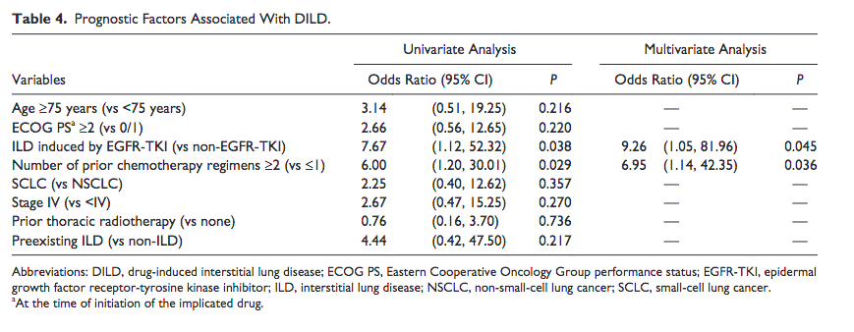
FACTORES PRONÓSTICOS CON ANTINEOPLÁSICOS
Sakurad T. Ann Pharmacother 201549:398
ERLOTINIB: POLARSTAR
Gemma A. Cancer Sci 2014;105:1584
Notes:
Ann Pharmacother
. 2015 Apr;49(4):398-404.
doi: 10.1177/1060028014566446. Epub 2015 Jan 6.
Characteristics of and risk factors for interstitial lung disease induced by chemotherapy for lung cancer
Takumi Sakurad
8

Slide 9
FACTORES PREDICTORES DE MORTALIDAD (GRADO 3-4)
n=19132 → n=126: Incidencia : 0.62% (c. pulmón 2,56%)
Tasa de mortalidad: 18,3%
Citotóxicos: 21%
ICI 17%
Fr.dirigidos molecularmente 9.5% (Inh TK EGFR)
Tasa de mortalidad DAD vs no DAD: 53,3% vs 13,3%
Md supervivencia DAD: 10 días (rango: 2-65 días)
F.PRONÓSTICOS | HR | IC 95%
TC DAD | 3.59 | 1.17-11.03
EPI previa | 3.20 | 1.27-8.1
ECOG ≥2 | 3.81 | 1.10-13.17
Kaku S. J Cancer Res Clin Oncol 2022;148:1737
Notes:
Kaku S. J Cancer Res Clin Oncol 2022 Jul;148(7):1737-1746.
Propósito: Investigar la frecuencia y los factores pronósticos de la enfermedad pulmonar intersticial inducida por fármacos (EPID) grave causada por fármacos antineoplásicos independientemente de los tipos de cáncer o el tipo de fármacos.
Métodos: De 2014 a 2018, revisamos pacientes con antecedentes de administración de agentes antineoplásicos en la base de datos del mundo real de la historia clínica electrónica de nuestro hospital y extrajimos pacientes que experimentaron EPID "grave", que requirieron hospitalización con tratamiento o que se desarrollaron durante la hospitalización y requirieron tratamiento. . Recopilamos los antecedentes de los pacientes, las características clínicas y radiológicas, los datos de laboratorio, el tratamiento y los resultados de supervivencia.
Resultados: 19.132 pacientes con cáncer recibieron tratamiento con fármacos antineoplásicos durante el período de estudio y 120 (0,62 %) experimentaron EPID grave. La incidencia de EPID grave en pacientes con cáncer torácico fue la más alta entre los pacientes incluidos en este análisis (2,52 % frente a 0,34 % de otros tipos de cáncer). El patrón de daño alveolar difuso (DAD) en la TC se asoció con una mayor mortalidad en pacientes con EPID grave en comparación con el patrón sin DAD (hazard ratio [HR], 11,24; IC del 95 %, 4,82-26,2). El análisis multivariado reveló que el patrón de DAD en el momento del diagnóstico era EPID grave (HR, 3,59; IC del 95 %, 1,17-11,03), enfermedad pulmonar intersticial concurrente/previa (HR, 3,20; IC del 95 %, 1,27-8,10) y estado funcional ECOG de 2-4 (HR, 3,81; IC del 95 %, 1,10-13,17) fueron factores de riesgo independientes de mortalidad en pacientes con EPID grave.
Conclusiones: La frecuencia de EPID severa fue mayor en pacientes con cáncer torácico. El patrón DAD se asoció con un mal resultado. Desde la perspectiva de la EPID, se debe prestar especial atención al administrar agentes antineoplásicos a pacientes con cáncer torácico.
Tasa de mortalidad más alta: agentes citotóxicos 21,1% (16/76); agente dirigido molecularmente, 9,5% (2/21); e ICI, 17,4% (4/23). Los pacientes que recibieron ICI fueron los menos propensos a lograr la abstinencia de esteroides después de la aparición de EPID grave (13,0 %).
Todas las muertes graves relacionadas con DILD que surgieron del uso de agentes dirigidos molecularmente ocurrieron en pacientes que recibían inhibidores de la tirosina quinasa (TKI) del receptor del factor de crecimiento epidérmico (EGFR).
IPC: Entre los pacientes con EPID grave que recibieron inhibidores de PD-1, 3 de 23 pacientes (13,0 %) fallecieron. De estas 3 muertes, 1 paciente había recibido terapia combinada con un inhibidor de PD-1 y un inhibidor de CTLA-4. Por el contrario, entre los 65 pacientes que recibieron inhibidores de PD-L1 y desarrollaron EPID grave, solo un paciente (1,54 %) falleció.
El patrón de TC más frecuente en pacientes con EPID grave fue el patrón HP (39,2%). El patrón OP (29,1%) y el patrón DAD (12,5%) fueron el segundo y el tercero más frecuentes. La tasa de mortalidad de los pacientes con EPID grave fue más alta para aquellos con patrón DAD (53,3 %), seguidos de aquellos con patrón OP (11,4 %) y aquellos con patrón HP (6,4 %). La proporción de pacientes que pudieron suspender los corticosteroides después de una EPID grave se asoció inversamente con la tasa de mortalidad (Tabla​(Tabla 3).3). El patrón HP se observó comúnmente en pacientes que habían recibido gemcitabina, docetaxel, nivolumab e irinotecán. Los pacientes con EPID grave con patrón HP tuvieron la mayor tasa de retiro de esteroides (31,9%). El patrón OP de EPID grave fue frecuente entre los pacientes tratados con pembrolizumab y nivolumab. El paclitaxel fue el fármaco más común sospechoso de causar el patrón DAD en pacientes con DILD grave, y ninguno de estos pacientes pudo retirarse del tratamiento con esteroides.
9

Slide 10
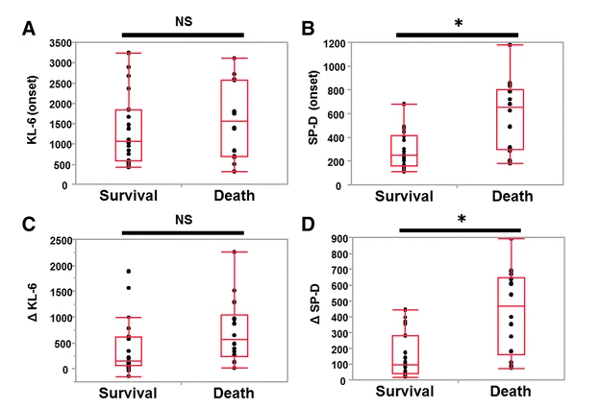
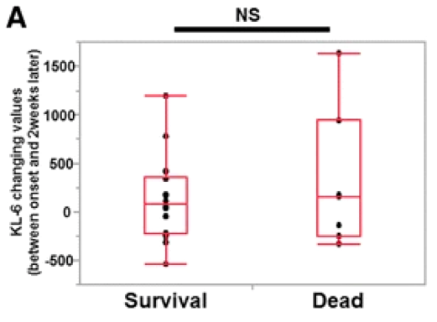
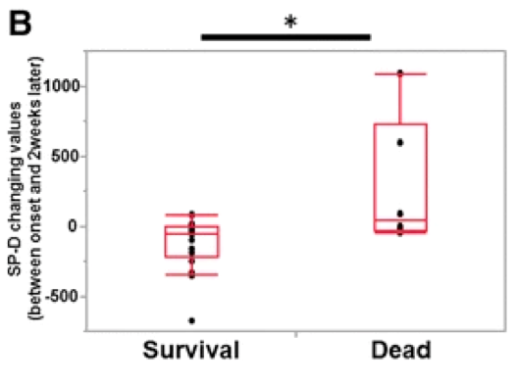
BIOMARCARDORES: ΔSP-D ≥ 398 ng/mL
n=1224 → tx n=36
Mortalidad n=14 (39%)
AUC, 0,825, IC 95 %, 0,68-0,97 p = 0,001
-126 (68)
+284 (114)
Nakamura K. BMC Cancer 2017;17:302.
Notes:
Imágen: Asociación entre supervivencia y marcadores séricos. Diferencia en marcadores séricos entre el grupo de supervivencia y el de muerte; a Krebs von den Lungen-6 (KL-6) y b proteína surfactante-D (SP-D) al inicio de la enfermedad pulmonar intersticial inducida por agentes anticancerosos (ILD-AA), y c ΔKL-6, y d ΔSP- D. Los diagramas de caja-bigotes muestran los porcentajes 25 y 75, la mediana (línea horizontal dentro de la caja) y los porcentajes 10 y 90 (bigotes). * p < 0,01 por la prueba U de Mann-Whitney. NS: ninguna diferencia significativa
RL: El factor de riesgo de muerte relacionada con EPI-AA
Los resultados de los análisis univariados y multivariados de los factores de riesgo de muerte asociados con EPI-AA se muestran en las tablas 3 y 4 . En el análisis univariado, la ΔSP-D alta y el historial de tabaquismo se asociaron significativamente con la muerte relacionada con EPI-AA (ΔSP-D alta: razón de probabilidad [OR], 7,00; IC del 95 %, 2,19–72,26; p = 0,001 y historial de tabaquismo : OR, 2,48; IC95%, 1,26–4,86; p = 0,042, respectivamente). El análisis multivariante realizado con seis variables (edad, antecedentes de tabaquismo, estado funcional, presencia de enfisema, presencia de sombra intersticial y ΔSP-D alto) mostró que solo el ΔSP-D alto era un factor de riesgo independiente significativo para ILD-AA- muerte relacionada (OR, 25,56; IC 95 %, 2,29–285,46; p = 0,008).
BMC Cancer
. 2017 May 2;17(1):302.
doi: 10.1186/s12885-017-3285-6.
Surfactant protein-D predicts prognosis of interstitial lung disease induced by anticancer agents in advanced lung cancer: a case control study
Kota Nakamura
Antecedentes: Las enfermedades pulmonares intersticiales inducidas por agentes anticancerígenos (ILD-AA) son efectos adversos raros de la terapia anticancerígena. Sin embargo, no se han identificado biomarcadores de pronóstico para ILD-AA en pacientes con cáncer de pulmón avanzado. Nuestro objetivo fue analizar la asociación entre los biomarcadores séricos antígeno carbohidrato sialilado Krebs von den Lungen-6 (KL-6) y la proteína surfactante D (SP-D) y las características clínicas en pacientes diagnosticados de EPI-AA.
Métodos: Entre abril de 2011 y marzo de 2016, 1224 pacientes con cáncer de pulmón avanzado recibieron agentes citotóxicos e inhibidores de la tirosina quinasa del receptor del factor de crecimiento epidérmico en el Hospital Universitario Juntendo y el Hospital Universitario Juntendo Urayasu. De estos pacientes, los diagnosticados con EPI-AA se inscribieron en este estudio de casos y controles. ΔKL-6 y ΔSP-D se definieron como la diferencia entre los niveles al inicio de ILD-AA y sus respectivos niveles antes del desarrollo de ILD-AA. Evaluamos KL-6 y SP-D al inicio de la EPI-AA, ΔKL-6 y ΔSP-D, los factores de riesgo de muerte relacionados con la EPI-AA, los hallazgos de la tomografía computarizada de alta resolución (TCAR) de tórax y el tiempo de supervivencia en pacientes diagnosticados de EPI-AA.
Resultados: Treinta y seis pacientes diagnosticados con EPI-AA se inscribieron en este estudio. Entre ellos, 14 pacientes fallecieron por EPI-AA. ΔSP-D en los pacientes que fallecieron fue significativamente mayor que en los pacientes que sobrevivieron. Sin embargo, ΔKL-6 no difirió significativamente entre los dos grupos. Además, ΔSP-D en pacientes que exhibieron daño alveolar difuso fue significativamente mayor que en los otros patrones en HRCT. Se utilizó el análisis de la curva de características operativas del receptor para establecer el valor de corte óptimo para ΔSP-D en 398 ng/mL. El tiempo de supervivencia de los pacientes con ΔSP-D alto (≥ 398 ng/mL) fue significativamente más corto que el de los pacientes con ΔSP-D bajo. El análisis multivariado reveló que ΔSP-D fue un factor pronóstico significativo de ILD-AA.
Conclusiones: Esta es la primera investigación para evaluar ΔSP-D elevado (≥ 398 ng/mL) en pacientes con EPI-AA y determinar los factores de riesgo para EPI-AA en pacientes con cáncer de pulmón avanzado. ΔSP-D podría ser un biomarcador pronóstico sérico de ILD-AA. Los médicos deben evaluar la SP-D sérica durante la quimioterapia y deben monitorear cuidadosamente el curso clínico en pacientes con ΔSP-D alta.
Asociación entre el cambio de marcadores séricos y el curso clínico
Los niveles séricos de KL-6 y SP-D también se midieron 2 semanas después del inicio de la EPI-AA en 12 pacientes en el grupo de supervivencia (50 %) y siete pacientes en el grupo muerto (58,3 %). En la Fig. 4 se muestran los cambios en los valores de KL-6 y SP-D entre estos dos puntos de tiempo (2 semanas después del inicio de ILD-AA y el inicio de ILD-AA) . Los cambios en los niveles de SP-D en los 12 pacientes del grupo de supervivencia se redujeron significativamente en comparación con los de los siete pacientes del grupo muerto (−126 ± 67,91 ng/ml en el grupo de supervivencia frente a 284 ± 114,30 ng/ml en el grupo de supervivencia). grupo muerto, p = 0,033 ). Por el contrario, el cambio en KL-6 no fue significativamente diferente entre los dos grupos (137 ± 147,62 U/mL en el grupo de supervivencia frente a 314 ± 208,77 U/mL en el grupo muerto, p = 0,752 ) .
10

Slide 11
EFICACIA DE LOS GC
n (autor) | Fármaco | % tratados | Dosis GC md | Generalidades
46 (Mankikian) | Amiodarona | 60% | 1mg/Kg (0.5-5mg/kg) Tº 3-29m | Tratados: <PAFI y >ΔRX Mejoría > disnea MRC y CV n=3 tto 3m: recaída
47 (Kakugawa) | Miscelanea | 62% | Dosis no especificada | Mejoría sin GC en relación a patrón TC: DAD: 0% NOC: 75% NINE 46% Alveolitis 36%
83 (Yoshii) | Irinotecán | 90% | Dosis no especificada | Patrón DAD asociado con falta de respuesta a los glucocorticoides
34 (Takatani) | Varios no neoplásicos | 68% | DAD 5240 mg (1000 a 9195) NINE 264mg (0-735) HP 415 mg(0–4470) NO 2722md (0–7835) | Correlación dosis acumulada GC y días O2. NO: recuperación completa con GC No fallecidos
Skeoch S. J Clin Med. 2018; 7: 356
Notes:
Clin Med. 2018 Oct; 7(10): 356
revisión sistemática de estudios observacionales de acuerdo con las pautas de consenso Preferred Reporting Items for Systematic Reviews and Meta-Analyses (PRISMA)
la mayoría de los trabajos fueron de baja o muy baja calidad en relación con la pregunta de revisión (78%). Por lo tanto, no fue posible realizar un metanálisis y, en su lugar, se realizó una revisión descriptiva
Los objetivos (6) medir el impacto de la terapia con glucocorticoides sobre los resultados y (7) definir el pronóstico de DIILD
Se incluyeron en la revisión sistemática 156 estudios: informan aproximadamente 6200 pacientes con DIILD confirmado o sospechado, que fue fatal en alrededor de 672/2647 (25,4%) casos.
Los medicamentos contra el cáncer, seguidos de los medicamentos para la reumatología, la amiodarona y los antibióticos, fueron las causas más comunes de DIILD.
El papel de los glucocorticoides (GC) en el tratamiento de DIILD
Nuestra revisión estuvo limitada por la falta de datos aleatorios, la falta de datos sobre la dosis y la duración, y la variación en los criterios para la selección de pacientes y la dosis. La evaluación del impacto de la terapia con GC en la resolución de DIILD o la supervivencia también se vio obstaculizada por la práctica común de introducir esteroides simultáneamente con la retirada del fármaco causante.Tabla 3resume los estudios en los que se disponía de información sobre la dosificación y/o los resultados del tratamiento con GC.
3.6.1. Eficacia
La eficacia informada del tratamiento con GC en DIILD varió ampliamente. En una serie de 75 pacientes con cáncer con DIILD inducida por irinotecán tratados con GC, 46 (61 %) se recuperaron y 22 (29 %) fallecieron [ 93 ]. En 10 pacientes con DIILD con pemetrexed tratados con GC, cinco pacientes (50 %) respondieron, cuatro (40 %) no respondieron y uno murió [ 95 ]. Rebatu et al. también informaron una recuperación del 100% después de la interrupción del fármaco y la terapia con GC en seis casos de DIILD asociados con la terapia combinada de gemcitabina y docetaxel [ 133 ]. En una serie de DIILD por todas las causas, el 62 % (29/47 pacientes) recibió GC y los 18 pacientes restantes se recuperaron sin terapia de apoyo con GC [ 12]. La naturaleza retrospectiva de estos estudios y la falta de criterios específicos para el uso de GC significa que existe un alto riesgo de sesgo de canalización, es decir, los GC tienden a usarse más comúnmente en aquellos con enfermedad grave y un patrón DAD.
3.6.2. Dosis y duración de GC
Las dosis de GC variaron ampliamente e incluyeron regímenes de dosis altas de metilprednisolona oral e IV, con dosificación y duración guiadas en parte por el patrón radiológico [ 59 , 134 ]. Takatani et al. informó una dosis acumulada mediana de 5240 mg de prednisolona para DAD, en comparación con 2722 mg para OP, 415 mg para HP y 264 mg para grupos NSIP [ 122 ]. Se sugiere evidencia de apoyo débil para el papel de los GC por un mayor riesgo de recaída de DIILD cuando los GC se interrumpen o disminuyen temprano (dentro de los 3 meses posteriores al inicio) [ 80 , 116 ]. No se ha establecido el mérito de las dosis altas.
80) Mankikian: Se inició tratamiento con corticoides sistémicos en el 60% de los pacientes supervivientes (9/15) durante un periodo de 3 a 29 meses. Los corticosteroides actualmente se recomiendan durante 6 a 12 meses en pacientes con la presentación más grave o que no muestran mejoría después de suspender la amiodarona, sin evidencia de ningún impacto en la mortalidad.9
, 25]. En nuestro estudio, los corticoides se iniciaron en los casos más graves y tuvieron un efecto positivo sobre las opacidades alveolares observadas al diagnóstico de TPA. Además, a pesar de la terapia con corticosteroides, la puntuación de fibrosis de algunos pacientes aumentó a mediano plazo (1 a 6 meses). Se observó recaída de APT cuando el tratamiento duró menos de tres meses, pero no cuando duró más de seis meses. La larga vida media de eliminación de la amiodarona (40-70 días) y su almacenamiento en el parénquima pulmonar probablemente explican la lenta mejoría de la APT y la recaída dentro de los tres meses de la terapia con corticosteroides.[7]
].
12) Kakugawa
Takatani: Para la evaluación cuantitativa, las dosis acumuladas de esteroides recibidas por los pacientes se expresaron después de la conversión a la dosis de prednisolona. Entre cada grupo, el grupo DAD requirió la mayor cantidad acumulada de corticosteroides (mediana, 5240miligramos; rango, 1000–9195mg), que fue mayor en comparación con el grupo NSIP (mediana, 264miligramos; rango, 0–735mg), el grupo HP (mediana, 415miligramos; rango, 0–4470mg) y el grupo OP (mediana, 2722miligramos; rango, 0–7835mg) ( Figura 2B ) y el grupo AEP. Ninguno de los 6 pacientes del grupo AEP recibió tratamiento con esteroides. También examinamos todos los hallazgos de HRCT en asociación con las dosis acumuladas de esteroides. Como consecuencia, los pacientes con consolidación del espacio aéreo en la TCAR requirieron una mayor cantidad de esteroides
11

Slide 12
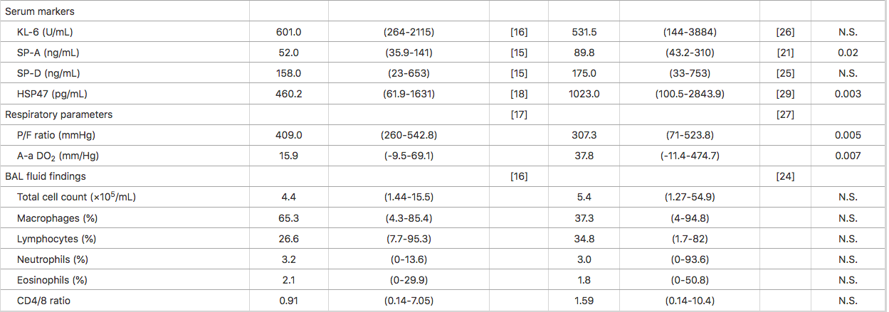
FACTORES RELACIONADOS CON EL INICIO DE CORTICOIDES
Kakugawa T. Respir Res 2013;14:133
Notes:
BIOMARCADORES
Respir Res 2013 Nov 20;14(1):133. doi: 10.1186/1465-9921-14-133.
Serum heat shock protein 47 levels in patients with drug-induced lung disease
Tomoyuki Kakugawa
Cada médico tratante determinó la indicación de glucocorticoides en función del estado del paciente, y estos médicos no conocían los resultados de las pruebas de nivel sérico de HSP47. Todos los pacientes del grupo DAD requirieron la administración de glucocorticoides. La relación P/F fue significativamente menor y el Aa DO ₂fue significativamente mayor en el grupo de pacientes que requirieron glucocorticoides en comparación con los pacientes que no requirieron glucocorticoides. Los niveles séricos de HSP47 y SP-A fueron significativamente más altos en el grupo de pacientes que requerían glucocorticoides en comparación con los pacientes que no requerían glucocorticoides. Por el contrario, no hubo diferencia en los niveles séricos de KL-6 o SP-D o en los hallazgos del líquido BAL al comparar el grupo de pacientes que requerían glucocorticoides con los pacientes que no requerían glucocorticoides
Antecedentes: la proteína de choque térmico (HSP) 47 es una chaperona molecular específica del colágeno que se requiere para la maduración molecular de varios tipos de colágeno. Recientemente informamos que los niveles séricos de HSP47 fueron notablemente más altos en pacientes con exacerbaciones agudas de fibrosis pulmonar idiopática (FPI) en comparación con pacientes con FPI estable, lo que sugiere que los niveles séricos de HSP47 se correlacionan con la actividad de la neumonía intersticial. El objetivo de este estudio fue evaluar los niveles séricos de HSP47 en pacientes con enfermedad pulmonar inducida por fármacos (EPID).
Métodos: Los resultados de tomografías computarizadas de tórax de alta resolución de 47 pacientes con DILD se clasificaron en uno de cuatro patrones predominantes: neumonía organizada (OP) (n = 4), neumonía intersticial no específica (NSIP) (n = 24), neumonitis por hipersensibilidad (HP) (n = 11), y daño alveolar difuso (DAD) (n = 8). En estos pacientes se midieron los niveles séricos de HSP47, Krebs von den Lungen-6 (KL-6), proteína tensioactiva (SP)-A y SP-D.
Resultados: Los cocientes PaO2/fracción de oxígeno inspirado (FiO2) (P/F) fueron significativamente menores y la diferencia alvéolo-arterial de oxígeno (Aa DO2) fue significativamente mayor en el grupo DAD que en los otros grupos. Los pacientes con DAD tuvieron los peores resultados entre los diferentes subgrupos. Los pacientes del grupo DAD tenían niveles séricos de HSP47 significativamente más altos que los de otros grupos. Las curvas características operativas del receptor revelaron que HSP47 era superior a KL-6, SP-A y SP-D para discriminar entre el grupo DAD y los otros grupos. El nivel de corte para HSP47 que resultó en la precisión diagnóstica más alta fue 1711.5 pg/mL. La sensibilidad, la especificidad y la precisión diagnóstica fueron del 87,5 %, 97,4 % y 95,7 %, respectivamente. Los niveles séricos de HSP47 en el grupo de pacientes que requerían glucocorticoides fueron significativamente más altos que los de los pacientes que experimentaron una mejoría clínica sin la administración de glucocorticoides. Los niveles séricos de HSP47 también se correlacionaron significativamente con varios parámetros respiratorios.
Conclusión: Este estudio demostró que los niveles séricos de HSP47 estaban elevados en pacientes con EPID con patrón DAD que tenían los peores resultados entre los diferentes subgrupos, y que esto se correlacionó con la relación P/F y Aa DO2.
*A significant correlation was demonstrated between serum HSP47 levels and the P/F ratio and A-a DO₂ (Figure 2). In contrast, serum KL-6, SP-A, or SP-D levels did not correlate with the P/F ratio or with A-a DO₂ (data not shown).
Discusión:
Este es el primer estudio que investiga la utilidad de la detección de HSP47 en suero en el tratamiento de DILD. Demostramos que los niveles séricos de HSP47 estaban elevados en pacientes con DILD con un patrón DAD que tenían los peores resultados entre los diferentes subgrupos. Todos los pacientes con patrón DAD en TCAR requirieron administración de glucocorticoides, y todos los pacientes que se sometieron a ventilación mecánica o fallecieron dentro de los 30 días tenían el patrón DAD en TCAR. En combinación con los hallazgos de estudios previos [ 1 , 2], los presentes datos sugieren que el patrón DAD en HRCT es un factor pronóstico importante en pacientes con EPID. HSP47 fue superior a KL-6, SP-A y SP-D para discriminar entre el DAD y otros grupos. El presente estudio sugirió que HSP47 podría ser un marcador útil para identificar pacientes con DILD con un patrón DAD. Este estudio también mostró que los niveles séricos de HSP47 se correlacionaron significativamente con varios parámetros respiratorios. Además, los niveles séricos de HSP47 fueron significativamente más altos en el grupo de pacientes que requerían glucocorticoides que en los pacientes que no requerían glucocorticoides. Los niveles séricos de HSP47 también tendieron a ser más altos en los no sobrevivientes que en los sobrevivientes. A diferencia de la mayoría de las chaperonas moleculares que reconocen una amplia variedad de proteínas diana, la única proteína sustrato para HSP47 es el colágeno [ 12] .]. Por lo tanto, el aumento de HSP47 podría ser un reflejo específico de la actividad fibrótica pulmonar en pacientes con EPID. Independientemente de la enfermedad primaria , la regulación positiva de HSP47 es un fenómeno común durante el proceso fibrótico de cualquier órgano [ 8-15 , 17-19 ]. Por lo tanto, es probable que la evaluación de los niveles séricos de HSP47 pueda ayudar a definir aquellos pacientes en riesgo de desarrollar complicaciones fibróticas y monitorear la respuesta al tratamiento.
12

Slide 13
MANTENER EL FÁRMACO: Síndrome de diferenciación (ATRA, ATO)
Fiebre ≥38°C
•Aumento de peso > 5 kg
•Hipotensión
•Disnea
•Opacidades radiográficas
•Derrame pleural o pericárdico
•Insuficiencia renal
≥3
Continuar tto + DXM 10mg/12h
Mejoría 12-24h
SI
NO
DXM ≥3 días
y reducción progresiva
DXM 10mg/6h
Mejoría 24-48h
SI
NO
Retirar el fármaco
Frankel SR. Ann Itern Med 1992;117:292
Tallman MS. Blood 2000; 95:90
Notes:
Síndrome de diferenciación asociado al tratamiento de la leucemia aguda: leucemia promielocítica aguda, LAM (mieloide aguda): relacionado con producción de citocinas inflamatorias: agente de diferenciación.
Es menos probable que la interrupción de los inhibidores de IDH o FLT3 sea beneficiosa, dada su larga vida media.
ácido retinoico todo trans ATRA, ATO trióxido de arsénico, inhibidores de isocitrato deshidrogenasa (IDH; p. ej., inhibidor de IDH2, enasidenib ; inhibidor de IDH1, ivosidenib ), y tratamiento de AML con FLT3 mutante (tirosina quinasa 3 relacionada con Fms) con gilteritinib .
La mayoría de los pacientes se recuperarán con el inicio rápido de glucocorticoides, y la continuación de los agentes de diferenciación permite un tratamiento óptimo de la leucemia.
Clínica: disnea, fiebre, edema periférico, hipotensión, aumento de peso, derrame pleuropericárdico, insuficiencia renal aguda, dolor musculoesquelético e hiperbilirrubinemia
SR Frankel. Ann Intern Med 1992 ;117:292-6
Tallman MS, Andersen JW, Schiffer CA, et al. Clinical description of 44 patients with acute promyelocytic leukemia who developed the retinoic acid syndrome. Tallman MS. Blood 2000; 95:90.
13

Slide 14
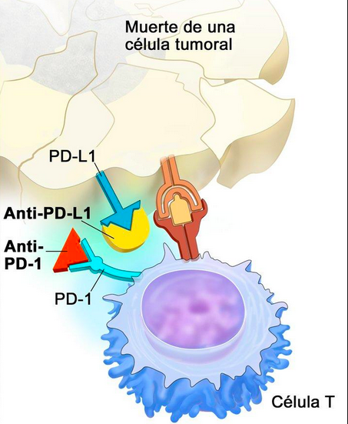
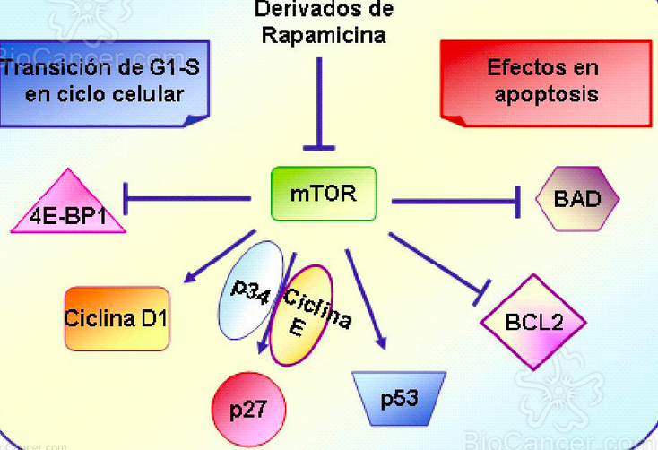
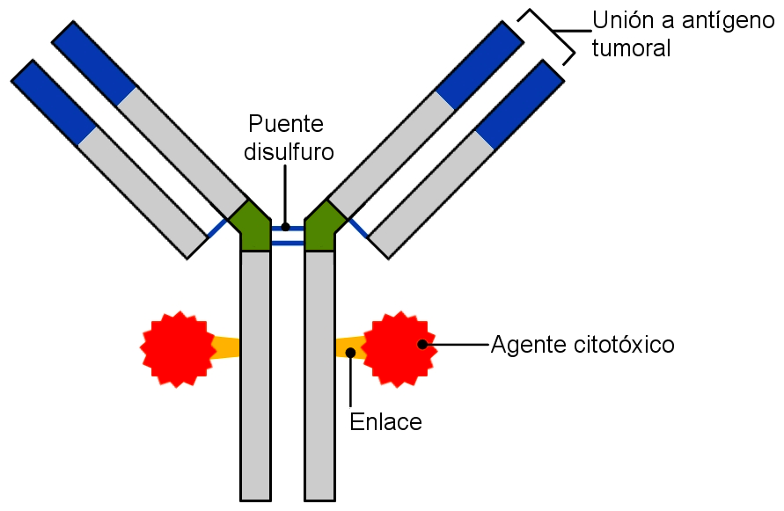
MANTENER, REDUCCIÓN O REINTRODUCCIÓN DE DOSIS
Inhibidores de puntos de control inmunitario (ICI)
Mantener y reintroducir
Inhibidores mTOR
Mantener, reintroducir o reducir dosis
Ac. inmunoconjugados (ADC)
Reintroducir o reducir dosis
Inh TK BRC/ABL (Dasatinib)
Reintroducir
Notes:
ADC sustancia compuesta por un Ac.monoclonal ligado químicamente a un medicamento: ADC
Sustancia compuesta por un anticuerpo monoclonal ligado químicamente a un medicamento. El anticuerpo monoclonal se une a proteínas específicas o receptores de ciertos tipos de células, como las células cancerosas. El medicamento ligado entra en estas células y las destruye sin dañar otras células. Algunos ADC se utilizan para tratar el cáncer. También se llama conjugado anticuerpo-fármaco.
Dasatinib
Spagnollo: DI-ILD recurs in approximately one-third of rechallenged cases [65, 66]. However, successful rechallenge (i.e. the safe and efficacious re-administration of a drug previously discontinued due to lung toxicity) after remission of severe DI-ILD has also been reported [67, 68].
65) Sharma A, Provenzale D, McKusick A, et al. Interstitial pneumonitis after low-dose methotrexate therapy in primary biliary cirrhosis. Gastroenterology 1994; 107: 266–270 → nada de reintroducir 66) Imokawa S, Colby TV, Leslie KO, et al. Methotrexate pneumonitis: review of the literature and histopathological findings in nine patients. Eur Respir J 2000; 15: 373–381. → nada de reintroducir
67) Gadotti LL, Canedo FSNA, Ribeiro MFSA, et al. Successful drug rechallenge following severe acute alectinib-induced interstitial lung disease in a patient with advanced ALK-rearranged lung adenocarcinoma. Clin Lung Cancer 2021; 22: e481–e486. 68)Huang JR, Chou CW, Chao HS. Successful rechallenge of alectinib after remission of severe alectinib-induced interstitial lung disease. J Oncol Pharm Pract 2021; 27: 1311–1314.
14

Slide 15
CONCLUSIONES
Importante diagnóstico precoz: concienciación de facultativos y paciente
Ante la sospecha suspender el fármaco
No hay ECA sobre el efecto de los GC
Asociación de corticoides: gravedad y factores de mal pronóstico
Importante la valoración multidisciplinar
Notes:
15

